Slide 1
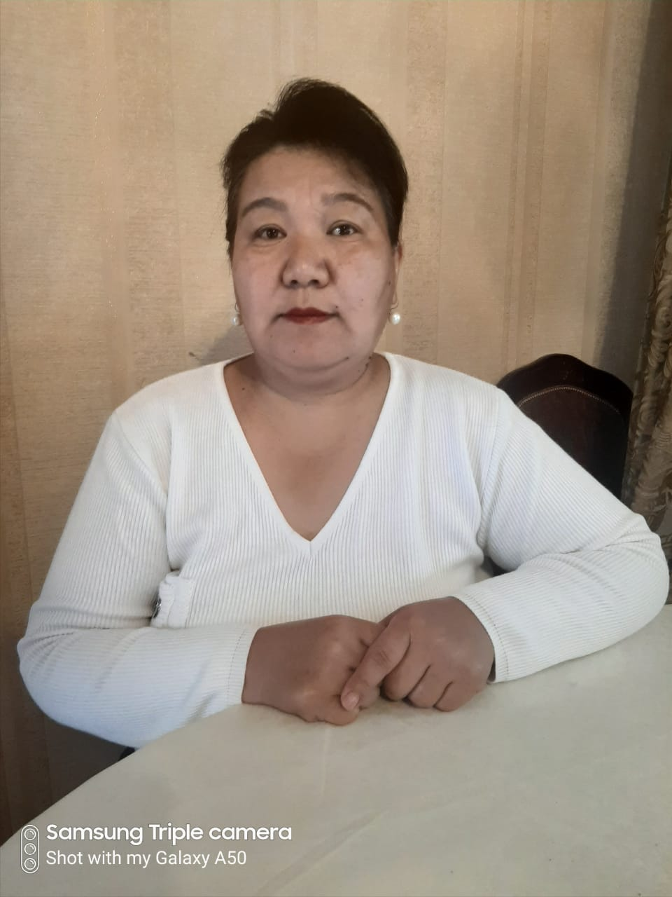
Тәрбие сағаты:Бірлігіміз жарасқан
Алматы облысы Талғар ауданы Бесағаш ауылы №28 мектеп жасына дейінгі шағын орталығы жалпы білім беретін орта мектеп МКМ
9 «А» сынып жектекшісі: Байбогирова Улбосын Оралхановна

Slide 3
Қазақстан Республикасындағы халықтардың ынтымақтастықпен, бірлікпен, тең құқықпен өмір сүріп жатқандығын және оны үлгі етіп, әр халықтың салт - дәстүрлерін сақтап келе жатқан қаншама ұлттардың салт - саналарынан хабардар ету
«Бірлік бар жерде бақыт бар»
«Ынтымақ-достық кепілі»
Отан - әр адамның жүрегіне жылы тиер қасиетті сөз.Адам жүрексіз өмір сүре алмайды.Отан- біздің туған жеріміз, өзіміздің туған- туысқанымыз, дос- жаранымыз бен тұратын еліміз.
Біздің Отанымыз- Қазақстан.
Қазіргі уақытта Қазақстан Республикасының халық саны 18 миллионнан асты.
Жергілік ұлт қазақтармен бірге басқа да 130-дай ұлт өкілдері тұрады. Мұнда ұлтына, нәсіліне қарамай барлық халық өкілдері бір-бірімен туысқандай болып кеткен. Қазақстанның шаруашылығы мен мәдениетін дамытуға барлық ұлт өкілдері белсене қатысып,бірлесе еңбек етіп келеді.Сондықтан 1- мамыр Қазақстан халықтарының бірлігі күні болып аталады.Бүгінгі жиналған ұлт өкілдері өздерінің бірлік, достық мерекесін тойламақ.

Slide 4
Қазақстан! Біздің туған жеріміз осылай аталады. Қазақ жері ұлан – байтақ. Батыста Каспий маңы ойпатынан шығыста Алтай тауына дейін 3000 км , ал солтүстіктен оңтүстікке қарай 1600 км созылып жатыр. Осындай кең байтақ өлкеміздің жері көлемі- 2 млн.700 мың шаршы километр. Қазақстан дейтін менің бар елім, Жатыр алып жарты дүние әлемін. Бұл даланы көріп алғаш қуанғам, Бұл далада өскен жанда жоқ арман.

Slide 6
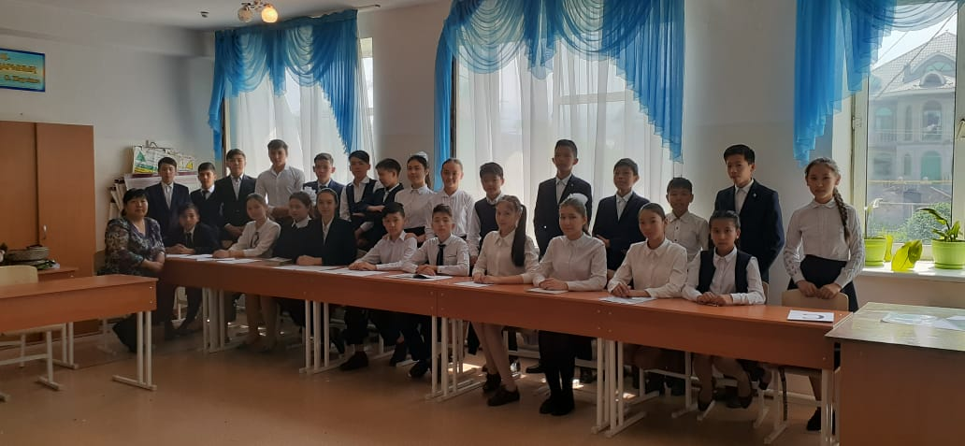

Slide 8
